Slide 1
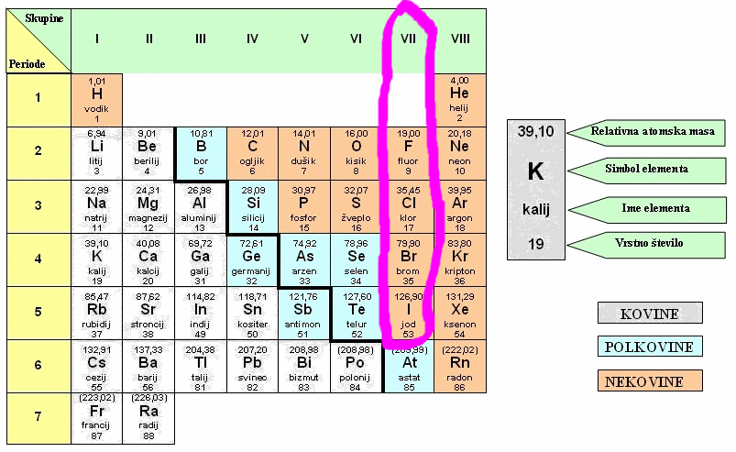
HALOGENI ELEMENTI

Slide 2
Halogeni elementi so elementi 7. skupine periodnega sistema elementov (ali VII. skupine). To so fluor, klor, brom in jod. Halogeni spadajo med nekovine. V elementarnem stanju obstajajo kot dvoatomarne molekule.
Atomi halogenih elementov lahko sprejmejo en elektron in preidejo v negativni anion z nabojem 1⁻.
Halogeni so izredno reaktivni elementi. Reaktivnost od fluora proti jodu, po skupini, pada. Molekule klora, broma in joda so nepolarne, zato se slabo raztapljajo v vodi. Z vodikom tvorijo vodikove halogenide, ki so plini. Molekule vodikovih halogenidov se zaradi polarnosti zelo dobro raztapljajo v vodi in dobimo kisline: fluorovodikova kislina, HF(aq), klorovodikova kislina HCl(aq), bromovodikova kislina, HBr(aq) in jodovodikova kislina, HI(aq). Razen fluorovodikove kisline, spadajo med močne kisline. V vodni raztopini popolnoma razpadejo na oksonijev ion , H₃O⁺ in halogenidni ion.
HCl(g) + H₂O(l) → H₃O⁺(aq) + Cl⁻(aq)

Slide 3
Halogenidni ioni s srebrovimi ioni tvorijo težko topne soli (oborine), ki so obarvane. Tako lahko dokažemo prisotnost kloridnih, bromidnih in jodidnih ionov.
NaCl(aq) + AgNO0₃(aq) → AgCl(s) + NaNO₃(aq) ... bela oborina NaBr(aq) + AgNO₃(aq) → AgBr(s) + NaNO₃(aq) ... rumenkasta oborina NaI(aq) + AgNO₃(aq) → AgI(s) + NaNO₃(aq) ... rumena oborina
Halogeni so dobri oksidanti. Najboljši oksidant je fluor, oksidativne lastnosti po skupini, proti jodu, padajo. Boljši oksidanti lahko izpodrinejo iz raztopin slabše oksidante. Tako lahko elementarni fluor izpodrine kloridne, bromidne in jodidne ione iz raztopin, tako da nastane elementarni klor, brom ali jod. Klor ne more izpodrivati fluoridnih ionov, lahko pa bromidne in jodidne, Brom pa samo jodidne.
F₂(aq) + Cl⁻ (aq) → Cl₂(aq) + F⁻(aq) F₂(aq) + Br⁻(aq) → Br₂(aq) + F⁻(aq) F₂(aq) + I⁻(aq) → I₂(aq) + F⁻(aq) Cl₂(aq) + Br⁻(aq) → Br₂(aq) + Cl⁻(aq) Cl₂(aq) + I⁻(aq) → I₂(aq) + Cl⁻(aq) Br₂(aq) + I⁻(aq) → I₂(aq) + Br⁻(aq)

Slide 4
ZANIMIVOSTI
Cl2 – bojni strup Leta 1917 v prvi svetovni vojni so plinske granate s klorom, Cl2, in fosgenom, COCl2, uporabile avstrijsko-ogrske in nemške enote pri preboju italijanske fronte pri Kobaridu v 12. Soški bitki. V dveh urah je topništvo izstrelilo več kot sto tisoč plinskih granat na italijanske obrambne položaje. S taktiko bliskovite vojne so premagali italijansko vojsko in jo prisilili k umiku do reke Piave. V spopadu je bilo ubitih 30 000 vojakov, 20 000 jih je bilo ranjenih in 275 00 Italijanov je bilo ujetih. Uporabo bojnih plinov so z raznimi konvencijami kasneje prepovedali.

Slide 5
Fluor v zobnih pastah Fluorove spojine v majhnih količinah dodajajo zobnim pastam za izboljšanje odpornosti zobne sklenine. Običajno uporabljamo natrijev fluorid in natrijev monofluorofosfat, Na2FPO3.
Jedkanje stekla Ker vodikov fluorid razjeda steklo, lahko z njim oblikujemo različne vzorce v steklu (jedkanje stekla). Stekleno ploščo prevlečemo z voskom. Z ostrim predmetom vrišemo vzorec in odstranimo vosek. Vodikov fluorid, HF, reagira s silicijevim dioksidom, SiO2, na tistih površinah, ki niso zaščitene z voskom. Nastane plinasti silicijev(V) fluorid, SiF4, na steklu pa nastane vdolbina.
4HF(g) + SiO2(s) → SiF4(g) + 2H2O(l)
Klorovodikova kislina je del želodčnih sokov Raztopina v želodcu je precej močna, 0,16 –molarna (0,6 –odstotna) raztopina vodikovega klorida, HCl(aq). ) Zato je pH želodčnega soka okoli 2. Klorovodikova kislina ima pomembno biološko vlogo. Uniči večino bakterij, ki jih pojemo skupaj s hrano, olajša prebavo beljakovin in aktivira encim, ki v želodcu začne z razgradnjo beljakovin. Če v želodcu ostane presežek te kisline, jo nevtralizira hidrogenkarbonat. Proces je biokemijsko kontroliran z naslednjo reakcijo:
HCl(aq) + NaHCO3(aq) → NaCl(aq) +H2O(l) + CO2(g)
Če je kljub temu preveč klorovodikove kisline, jo lahko nevtraliziramo z zdravili – antacidi. Antacidi so lahko kalcijev karbonat, CaCO3(s), aluminijev hidroksid, Al(OH)2, ali magnezijev hidroksid, Mg(OH)2.

Slide 6
Viri: *Godec Anderj, Leban Ivan: Atomi in molekule, Učbenik za kemijo v gimnaziji, Modrijan 2009 * Atkins P.W., Frazer M. J.: Kemija Zakonitosti in uporaba, TZS, Lj 1997 *Kobal Edvard: Kemijske informacije za srednješolce, Šolski kemijski priročnik, DZS, Lj 1991;

